Slide 1



Classificação e Pesquisa de Dados
Projeto Final
Alunos: Jonatas Tschá Santoro
Rodolfo Bosse de Jesus
Docente: Manuel de Oliveira
Título do capítulo

Slide 2

Introdução

Slide 3


Problematização
API do Spotify;
HTML, CSS e JavaScript;
Servidores Locais.

Slide 4
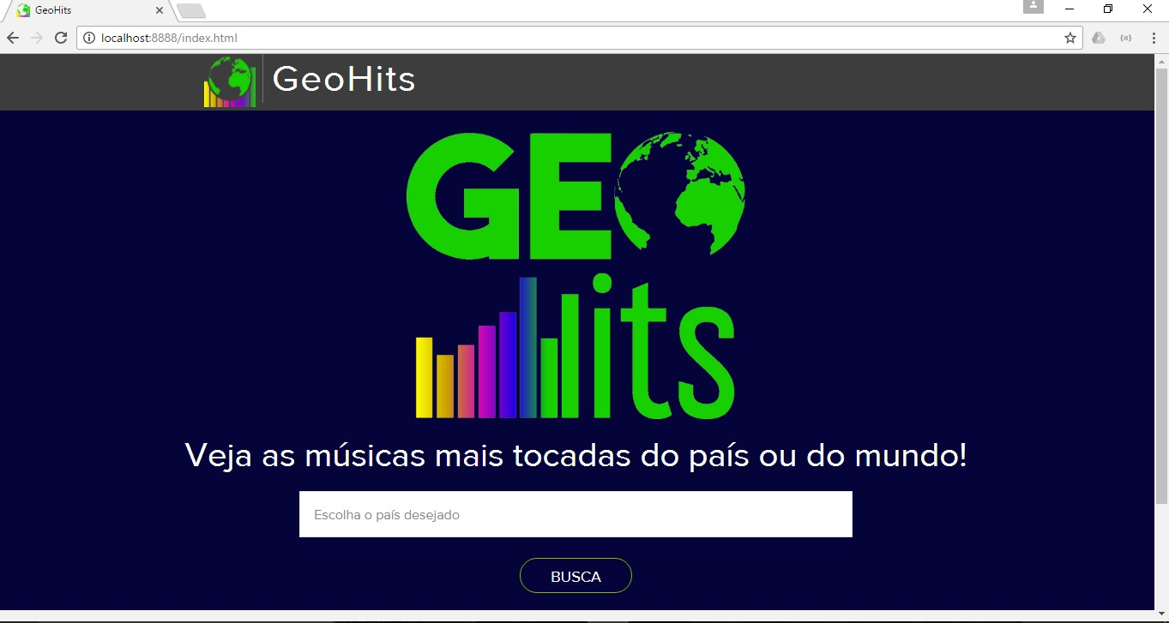
Tela Inicial

Slide 5
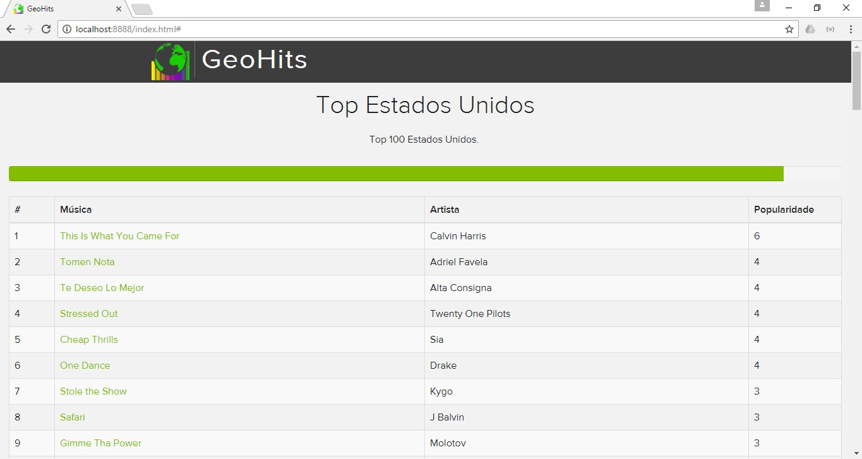
Resultado

Slide 6
Conclusão
Resultados satisfatórios;
Motivação;
Complexidade;
Visão empreendedora;

Slide 7
Futuro
Classificação mais exata;
Hospedagem online;
Interface mais inovadora;
Implementação de sistema de usuário;
Versão para dispositivos móveis;
Espaço para anúncios e parcerias.

Slide 8
Referências
“https://github.com/plamere/spotipy”
“https://developer.spotify.com/web-api/”
“https://www.codecademy.com/pt-BR/learn/web”
“https://www.w3schools.com”
“http://stackoverflow.com/”

Slide 9

Título do capítulo
Obrigado!

Slide 10
Conclusão
Resultados satisfatórios;
Motivação;
Complexidade;
Visão empreendedora;

